Slide 1


Social Physics Informed Diffusion Model for Crowd Simulation
出处：AAAI 时间：2024
作者：Hongyi Chen, Jingtao Ding, Yong Li, Yue Wang, Xiao-Ping Zhang
汇报人：周智浩 指导老师：叶韫
学校:宁波大学 学院:海运学院 专业:交通运输
Notes:
亮亮图文旗舰店 亮亮图文旗舰店
https://liangliangtuwen.tmall.com

Slide 2
第一部分
研究背景
PART 01

Slide 3

研究背景
CLICK TO INPUT YOUR TITLE
行人模拟是模拟特定场景中大量人运动的过程，重点是运动过程中的动态交互，由于人类行为经常受到个体偏好和周围环境的影响，人群轨迹是复杂的且异构的，因此现有人群模拟方法在处理人群动态的多样性和复杂性时存在一定的局限性。
早期的研究主要依赖于物理规则模型，如社会力模型，这将行人表示为受各种力影响的粒子，随着技术的发展，基于深度学习的方法被用于提高人群模拟的精确性，例如通过图神经网络（GNNs）增强的物理信息化人群模拟器（PCS）、结合长短期记忆（LSTM）网络的可学习社会力模型

Slide 4
研究背景
CLICK TO INPUT YOUR TITLE
但是人类行为固有的不确定性导致了行人轨迹的不确定性，一些研究尝试通过简化的假设，如高斯分布、生成对抗网络，来建模这种多模态性，以更真实地反映人群。
近年来，扩散概率模型在各种生成任务中表现出良好的性能，这些模型在捕捉多模态分布方面表现出色，但是目前使用扩散模型进行人群模拟的方法仍然存在着两大挑战： 1：如何把关于行人运动的物理知识融入到扩散模型。2：如何使用扩散模型实现物理性上一致的长期行人模拟。
因此基于两个挑战提出了一个基于社会物理信息扩散模型（SPDiff）

Slide 5
第二部分
研究内容
PART 03

Slide 6

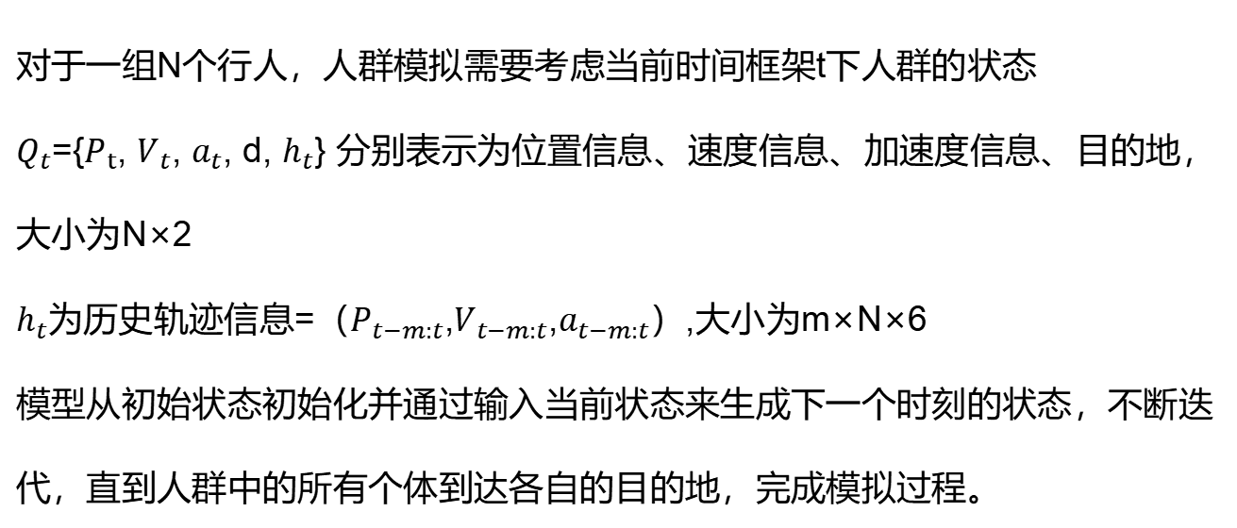
1.SPDIFF总体框架
研究方法
CLICK TO INPUT YOUR TITLE
对于一组N个行人，人群模拟需要考虑当前时间框架t下人群的状态
$Q_{t}$={$P_{t}$, $V_{t}$, $a_{t}$, d, $h_{t}$} 分别表示为位置信息、速度信息、加速度信息、目的地，大小为N×2
$h_{t}$为历史轨迹信息=（$P_{t−m:t}$,$V_{t−m:t}$,$a_{t−m:t}$）,大小为m×N×6
模型从初始状态初始化并通过输入当前状态来生成下一个时刻的状态，不断迭代，直到人群中的所有个体到达各自的目的地，完成模拟过程。

Slide 7
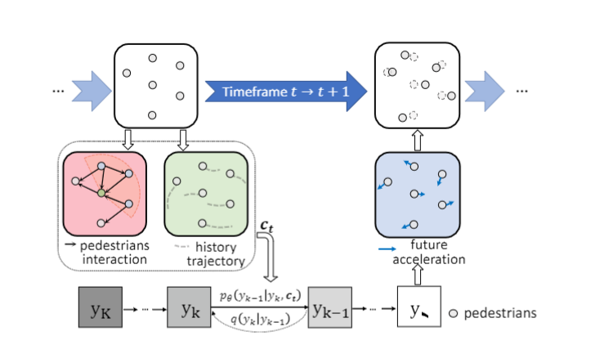
1.SPDIFF总体框架
研究方法
CLICK TO INPUT YOUR TITLE
人群互动模块：模拟行人间间的交互
扩散模块：生成和细化人群的运动轨迹
多帧展开训练算法：允许扩散模型在定义的时间窗口内模拟轨迹，并计算更新模型参数的累积误差。让模型学习如何在未来的多个时间点上维持行人行为的连贯性和物理规律的一致性。

Slide 8
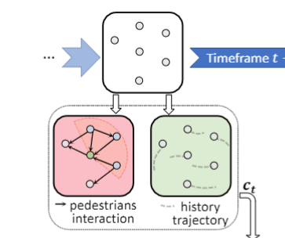
2.人群互动模块
研究方法
CLICK TO INPUT YOUR TITLE
行人的目的地作为先验知识给出，行人受到的社会力根据已知信息通过社会力模型计算， 在每个时间帧t，采用图神经网络（GNN），基于行人间的接近程度和可见性来实现人群互动，每个节点代表一个行人当前状态，包括行人速度、加速度、位置信息，每一条边代表行人受到的社会力。

Slide 9
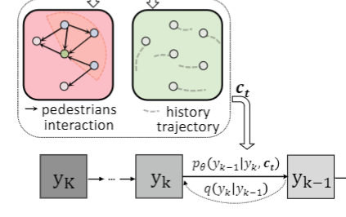
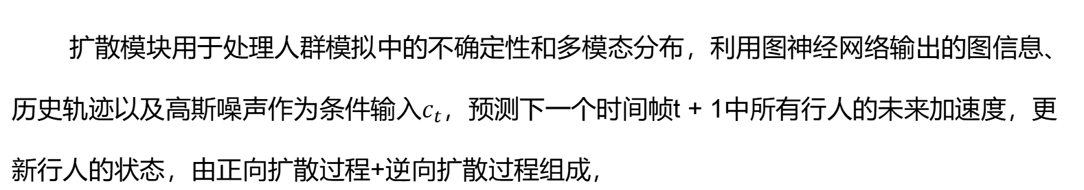
3.扩散模块
研究方法
CLICK TO INPUT YOUR TITLE
扩散模块用于处理人群模拟中的不确定性和多模态分布，利用图神经网络输出的图信息、历史轨迹以及高斯噪声作为条件输入$c_{t}$，预测下一个时间帧t + 1中所有行人的未来加速度，更新行人的状态，由正向扩散过程+逆向扩散过程组成，

Slide 10
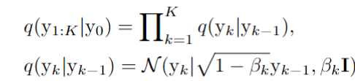
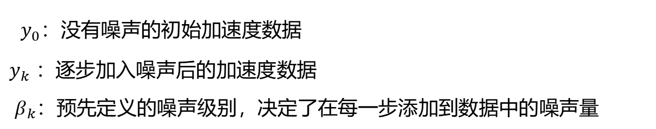
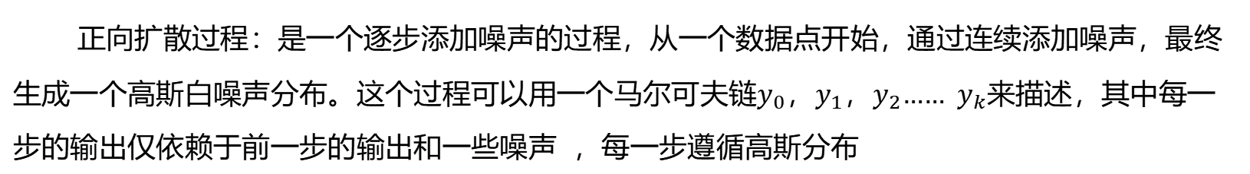
3.扩散模块
研究方法
CLICK TO INPUT YOUR TITLE
正向扩散过程：是一个逐步添加噪声的过程，从一个数据点开始，通过连续添加噪声，最终生成一个高斯白噪声分布。这个过程可以用一个马尔可夫链$y_{0}，y_{1}，y_{2}……​ y_{k}$来描述，其中每一步的输出仅依赖于前一步的输出和一些噪声​ ，每一步遵循高斯分布
​ $y_{0}$：没有噪声的初始加速度数据
$y_{k}$ ：逐步加入噪声后的加速度数据
$β_{k}$：预先定义的噪声级别，决定了在每一步添加到数据中的噪声量
公式1表示整个马尔可夫链的联合概率分布，公式2表示马尔可夫链中每一步的条件概率分布

Slide 11
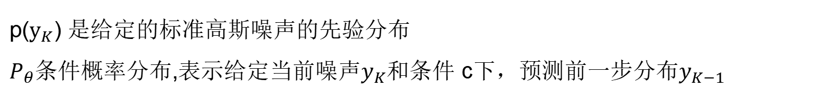
3.扩散模块
研究方法
CLICK TO INPUT YOUR TITLE
逆向过程：为了逐步去除噪声，根据交互和历史信息形成的条件从高斯分布中恢复 y0 的分布，使用一个训练好的神经网络结合条件输入来预测如何在每一步最好地去除噪声。
p($y_{K}$) 是给定的标准高斯噪声的先验分布
$P_{θ}$条件概率分布,表示给定当前噪声$y_{K}$和条件 c下，预测前一步分布$y_{K−1}$

Slide 12

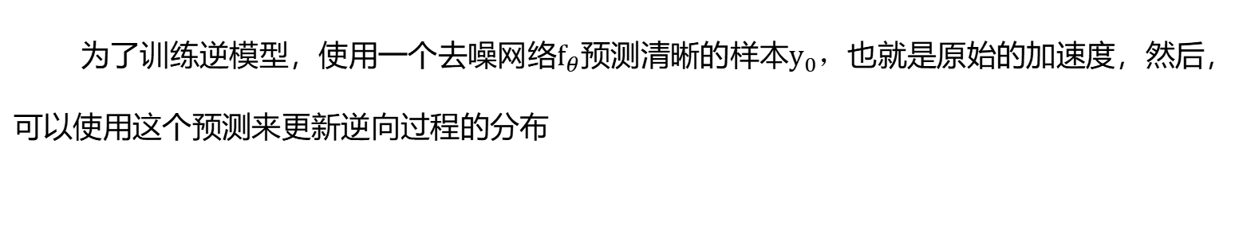
3.扩散模块
研究方法
CLICK TO INPUT YOUR TITLE
为了训练逆模型，使用一个去噪网络$f_{θ}$预测清晰的样本$y_{0}$，也就是原始的加速度，然后，可以使用这个预测来更新逆向过程的分布

Slide 13
4多帧展开训练算法
研究方法
CLICK TO INPUT YOUR TITLE
在人群模拟中，模型仅依靠初始状态信息来模拟行人在不同连续时间步的轨迹。然而，由于现实世界人群数据中的噪声，单步预测的训练是不够的，为了解决这个问题，提出了一种采用多帧训练策略的算法。
1.初始化：模型使用某一帧的数据作为输入，包括位置、速度、加速度信息。
2.多帧模拟：模型连续预测多个时间帧
2.累积误差计算：每一步的预测后，模型计算预测状态与实际状态之间的误差
4.参数更新：基于累积误差，模型通过反向传播算法更新其参数
5.迭代

Slide 14
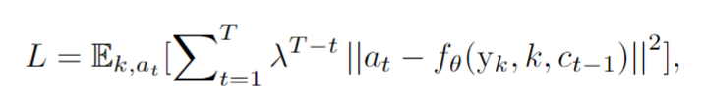
4多帧展开训练算法
研究方法
CLICK TO INPUT YOUR TITLE
损失函数：采用加权平方误差损失，不同时间帧的误差会有不同的权重

Slide 15
第四部分
实验
PART 04

Slide 16
实验
CLICK TO INPUT YOUR TITLE
数据集：GC 和 UCY 数据集，两个数据集在场景、规模、持续时间和行人密度上有一定区别，能够验证模型的泛化能力
GC数据集中选择具有丰富行人交互(>每分钟200名行人)的轨迹数据，从UCY数据集中选择216秒持续时间进行训练和测试。
将数据集临时分为训练集和测试集，GC 数据集的训练到测试比为 4:1，UCY 数据集的训练到测试比为 3：1。

Slide 17
实验
基准实验：基于物理的方法：SFM、蜂窝自动机(CA) 数据驱动的方法：STGCNN（利用图卷积网络计算时空嵌入）、PECNet（使用VAE对多模态端点）、MID(基于扩散框架对不确定性建模)
CLICK TO INPUT YOUR TITLE
评估指标：均方误差MAE(测量预测轨迹与真实轨迹之间的平均绝对误差)
CN:(衡量模拟中行人间发生碰撞的次数)
DTW:衡量两个时间序列之间的相似度
最优传输距离（OT）和最大均值差异(MMD)：用于评估模拟轨迹分布与真实轨迹分布之间的差异。

Slide 18
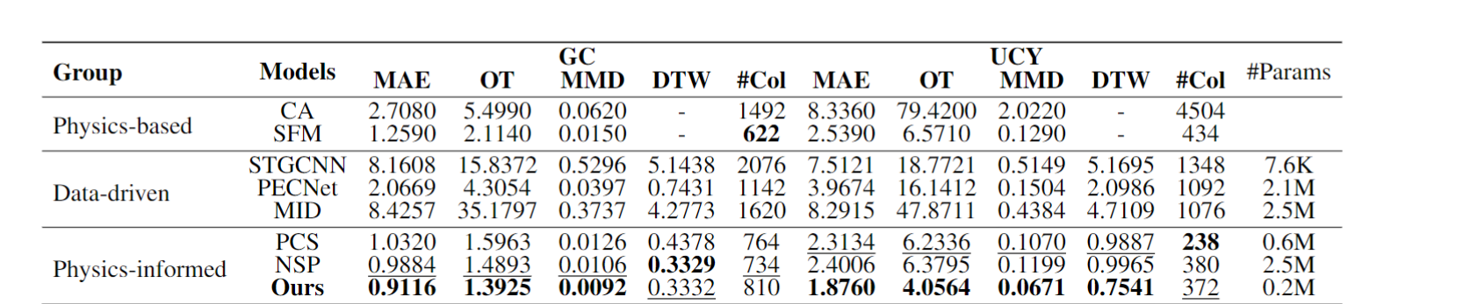
实验
CLICK TO INPUT YOUR TITLE
总体性能表现：在CG数据集上 MAE、OT 和 MMD 指标上相对提高了 6.5%-13.5%，在 UCY 数据集上，指标相对提高了 18.9%-37.2%

Slide 19
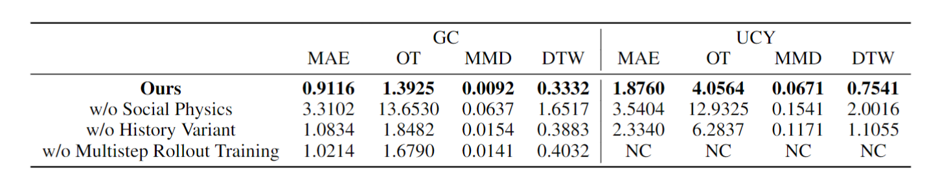
消融实验
CLICK TO INPUT YOUR TITLE
消融社会力部分后，模型在处理复杂交互场景（如高密度人群移动）时的性能显著下降
消融历史轨迹信息后，模型在预测行人的长期路径上准确性下降，特别是在变化较多的环境中
消融扩散部分后，模型在处理数据噪声和预测不确定性方面的能力下降

Slide 20
第五部分
总结
PART 05

Slide 21
5.总结
CLICK TO INPUT YOUR TITLE
提出了一种新的条件去噪扩散模型SPDiff，该模型通过结合深度学习技术和社会物力理论，有效地提高了人群模拟的准确性和现实性。通过等变人群交互模块和多帧训练算法在模拟中实现了宏观和微观的真实性和长期一致性。在两个真实世界数据集上的实验表明，SPDiff 在以更少的参数实现最佳性能。
输入标
输入标题

Slide 22
谢
观
看
谢
Notes:
亮亮图文旗舰店 亮亮图文旗舰店
https://liangliangtuwen.tmall.com

